Slide 1



منهج البحث العلمي
الحلقة النقاشية الخامسة
د/ أميرة جادو
www.midocean.ae

Slide 2
مفهوم المعاينة
عملية اختيار عدد كاف من عناصر المجتمع بحيث يتمكن الباحث من خلال دراسته للعينة المختارة وفهم خصائصها من تعميم هذه الخصائص على عناصر المجتمع الأصلي.
ناتج عملية المعاينة هو العينة (Sample ) المرغوب بها.

Slide 3
أنواع المعاينة
معاينة غير احتمالية
العينة الهادفة
العينة الحصصية
معاينة احتمالية
معاينة غير مقيدة
معاينة مقيدة
عينة كرة الثلج
العينة الميسرة
عينة عنقودية
عينة طبقية
عينة منتظمة
عينة مضاعفة
عينة عشوائية بسيطة

Slide 4
أولا : المعاينة الاحتمالية Probability Sampling
يكون كل عنصر من عناصر المجتمع له فرصة معلومة لأن يكون أحد أعضاء العينة، فتتم المعاينة الاحتمالية بالقوانين الرياضية التي لا تدرك مجال لتدخل الشخص الباحث.
يعطي هذا النوع من العينات الدراسية فرص متساوية ومعروفة لكل فرد من أفراد مجتمع الدراسة في احتمال اختيارها في عينة الدراسة، وإن استخدام هذا النوع يعطي ضمان للحصول على عينة ممثلة غير متحيزة يمكن تعميم نتائجها على جميع أفراد مجتمع الدراسة الأصلي.

Slide 5
تنقسم المعاينة الاحتمالية إلى :
معاينة غير مقيدة ومعاينة مقيدة.
المعاينة غير المقيدة ( العينة العشوائية البسيطة)
حيث تعتبر العينة العشوائية البسيطة أبسط العينات العشوائية، ولكنها أصدق أنواع العينات أو أكثرها صلاحية، ويتم اختيارها وفق طرق سحب معينة تسمى طرق السحب العشوائي، ولا تتيح هذه الأساليب للباحث بالتدخل الشخصي في اختيار الوحدات التي يريد إدخالها للعينة، ويتم استخدام العينة العشوائية البسيطة عندما يكون مجتمع الدراسة أو المجتمع الإحصائي متجانساً.

Slide 6
مثال
إذا كان لدينا مجتمع مكون من ( N= 50 ) مفردة ، وأردنا سحب عينة عشوائية بسيطة قدرها (n=10) ، فإن فرصة ظهور كل مفردة من المجتمع ( N ) في العينة ( n=10) ستكون متساوية وتعادل ( 1/50 ).

Slide 7
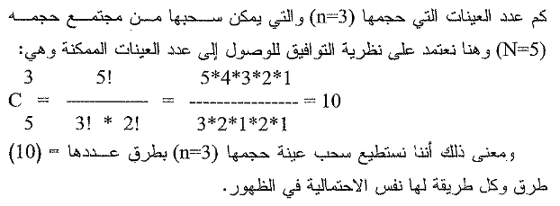
عدد الطرق التي يمكن سحب العينة العشوائية بها

Slide 8
المعاينة الاحتمالية المقيدة
تنقسم إلى الأنواع التالية

Slide 9
أولا: العينة الطبقية
Stratified Sample
إن العينة العشوائية الطبقية تعد أفضل الطرق لسحب العينة من المجتمع غير المتناسق، في حين تضمن العينة الطبقية سحب عينة عشوائية من كل طبقات المجتمع وبحجم يتناسب مع حجم الطبقة في المجتمع، ليصبح مجموع تلك العينات العشوائية البسيطة المسحوبة من طبقات المجتمع المختلفة هو عينة المجتمع.
تتطلب العينة العشوائية الطبقية توفر التجانس لظاهرة معينة (يوجد تجانس داخل كل طبقة مع عدم وجود شرط التجانس بين الطبقات الكلية).
تقسيم المجتمع إلى مجموعات جزئية من الطبقات ذات الصلة يعني بأن العينة ستكون أكثر تمثيلا للمجتمع.

Slide 10
تنقسم العينة العشوائية الطبقية إلى
عينة عشوائية طبقية متساوية
تقسم العينة الكلية على الطبقات بالتساوي
عينة عشوائية طبقية متناسبة
يؤخذ عدد من كل طبقة يتناسب مع حجم الطبقة في المجتمع الكلي

Slide 11
مثال
إذا كان لدينا مجتمع N= 10000 ويتكون من أربع طبقات ، فإذا كانت:
الطبقة الأولى = 4000
الطبقة الثانية = 3000
الطبقة الثالثة = 2000
الطبقة الرابعة = 1000
وأردنا سحب عينة طبقية عشوائية n= 100 من ذلك المجتمع تمثل عينة عشوائية طبقية متساوية، وعينة عشوائية طبقية متناسبة ، فما هو العدد الذي يجب سحبه من كل طبقة لتشكيل العينة الإجمالية المطلوبة؟

Slide 12
أولا : العينة العشوائية الطبقية المتساوية
يمكن الوصول إلى العدد المطلوب من كل طبقة حسب القانون التالي:
عدد العناصر من كل طبقة = حجم العينة الكلية / عدد الطبقات
= 100/ 4 = 25 عنصر من كل طبقة

Slide 13
ثانيا: العينة العشوائية الطبقية المتناسبة
يمكن الوصول إلى العدد المطلوب من كل طبقة حسب القانون التالي:
عدد العناصر من الطبقة الأولى = ( حجم الطبقة الأولى / حجم المجتمع) * حجم العينة المطلوب
= (4000 / 10000) * 100 = 40 عنصر
عدد العناصر من الطبقة الثانية = ( حجم الطبقة الثانية / حجم المجتمع) * حجم العينة المطلوب
= (3000 / 10000) * 100 = 30 عنصر
عدد العناصر من الطبقة الثالثة = ( حجم الطبقة الثالثة / حجم المجتمع) * حجم العينة المطلوب
= (2000 / 10000) * 100 = 20 عنصر
عدد العناصر من الطبقة الرابعة = ( حجم الطبقة الرابعة/ حجم المجتمع) * حجم العينة المطلوب
= (1000 / 10000) * 100 = 10 عنصر
إجمالي عدد العينة = ( عينة الطبقة الأولى + عينة الطبقة الثانية + عينة الطبقة الثالثة + عينة الطبقة الرابعة)
= ( 40 + 30 + 20 + 10)= 100 عنصر

Slide 14
ثانيا: العينة العنقودية
Cluster Sample
وحدات بعض المجتمعات تكون على شكل تجمعات وغالبا ما تكون متشابهة إلى حد كبير بالنسبة للخاصية التي نقوم بدراستها مثل المدن والشوارع والكليات ، ولذلك تسمى عناقيد .
يحوي كل عنقود على عدد من عناصر المجتمع الاصلية والتي غالبا ما تكون متجانسة
تتميز مجموعات الدراسة المختلفة في العينة العنقودية بعدم التجانس بين عناصر كل مجموعة ، حيث يوجد اختلافات بين العناصر المشكلة للمجموعة الواحدة ( العنقود نفسه) ، مع وجود تجانس بين المجموعات الجزئية ( العناقيد ككل)

Slide 15
مثال
دراسة مديريات التربية في دولة ما وكانت تتكون من عدد معين من المديريات ، فإن هذه المديريات تشكل عناقيد وكل مديرية فيها تمثل عنقود.
يلاحظ أن هذه العناقيد متجانسة فيما بينها فكلها مديريات تربية ، ولكن لو دخلنا داخل العنقود نفسه فإننا لا نجد التجانس فكل عنقود يحوي مدير التعليم ، ومشرفين ، ومدارس ، ومدرسين ، وعمال، ومباني، وغيرها ..

Slide 16
تنقسم العينة العنقودية
مرحلة واحدة
على سبيل المثال إذا أردنا دراسة الدخول السنوية في مدينة عمان ، فإنه يتم تقسيمها إلى أحياء وليكن ( 500حي) ، ويتم بعد ذلك سحب 50 حي عشوائيا منها كعناقيد يتم دراستها وهنا تكون عينة عنقودية بمرحلة واحدة
مرحلتين
على سبيل المثال، إذا استكملنا السحب في المثال السابق وسحبنا مرة أخرى من مجموعة الحارات عشوائيا داخل كل حي من الأحياء الخمسين فتكون هنا عينة عنقودية بمرحلتين.
متعددة المراحل
في المثال السابق إذا تابعنا السحب وأخذنا عشوائيا من الشوارع من تلك الحارات فهنا يكون لدينا عينة عنقودية متعددة المراحل.
مساحية
تختص بالأراضي ، فإذا كان لدينا مجموعة من الأراضي وأردنا إجراء دراسة على خصوبة التربة فيمكن أن نسحب منها عشوائيا عدد من القطع لتمثل المعاينة العنقودية المساحية

Slide 17
ثالثا: العينة المنتظمة
Systematic Sample
تقوم على أساس تحديد فرق بين مفردات المجتمع ( مسافة الانتظام) عن طريق قسمة عدد أفراد المجتمع على عدد أفراد العينة المطلوبة.
إذا كان عدد أفراد المجتمع 400 وعدد أفراد العينة المطلوبة 40 ، فإن مسافة الانتظام تساوي 400/40 = 10 . بعد ذلك نقوم باختيار المفردة الأولى من العينة بصورة عشوائية للأرقام من 1 – 10 .
إذا افترض انه تم سحب المفردة رقم 7 ، فتكون أرقام العينة المختارة هي 7 ، 17 ، 37 ، 47 ، ..........وحتى رقم 397

Slide 18
رابعا: العينة المضاعفة
Double Sample
يلجأ الباحث للعينة المضاعفة عندما تصبح الحاجة ماسة إلى الحصول على معلومات أكثر تفصيلا عن مجموعة ما جمعت عنها معلومات سابقة ، ثم نحتاج إلى جمع بعض المعلومات عنها مرة أخرى.
يمكن العودة إلى المستجوبين مرة أخرى وطرح بعض الأسئلة عليهم للوصول إلى معلومات أكثر فائدة.

Slide 19
المعاينة غير الاحتماليةNon-Probability Sampling
وهي العينات التي يتم اختيارها بشكل غير عشوائي ولا يوجد لها أسس احتمالية مختلفة، ولكنها تتم وفقاً لتقديرات وأسس ومعايير معينه يضعها الباحث، وفيها يتدخل الباحث في اختيار أفراد العينة وتقدير من يريده أو من لا يريده من أفراد المجتمع الأصلي، مما يجعل هناك احتمالية تحيز الباحث عند اختيار العينة.
كما أن اختيار أي عنصر من عناصر مجتمع الدراسة كأحد أفراد العينة يعتمد في المقام الأول على الحكم الشخصي للباحث أو الشخص الذي ينفذ عملية المقابلة، لذلك لا يمكن معرفة احتمال اختيار أي عنصر من عناصر مجتمع الدراسة.

Slide 20
المعاينة غير الاحتمالية
تنقسم إلى الأنواع التالية من العينات

Slide 21
1-العينة الميسرة
Convenience Sample
اختيار جزافي أو مصادفة الحالات المدروسة والتي يكون سهل الحصول عليها في العينة ، إذ يتم اختيار وحدات العينة بناء على سرعة الوصول والاتصال بالأعضاء .
سريعة التنفيذ وقليلة التكلفة ولا يمكن تعميم نتائجها ، فغالبا هذه العينة تستخدم كدراسة قبلية أكثر من كونها عينة مهيكلة متكاملة .
مثال: أراد الباحث أن يتعرف على راي الطلبة المبدئي في أداء المواصلات في جامعة ما ، فإنه يقوم بسؤال أول 50 طالب أو طالبة تواجههم عند البوابة الرئيسية ليتعرف على آرائهم في أداء المواصلات في تلك الجامعة.

Slide 22
2-العينة الهادفة
Purposive Sample
تستخدم العينة الهادفة للحصول على معلومات من شريحة محددة قادرة على توفير المعلومات لأنهم أفضل الأشخاص القادرين على توفير المعلومات .
تستخدم العينة الهادفة في الغالب عندما نتعامل مع عينات صغيرة أو عندما نتعامل مع حالات نريد منها معلومات خاصة.
مثال: ماذا يلزم المديرة للوصول إلى مراكز القمة؟ فإن العينة الهادفة المناسبة هي مجموعة النساء التي احتلت مراكز عليا، إذ يكون لديهم معرفة متخصصة في ذلك الموضوع نتيجة الخبرة.

Slide 23
3- العينة الحصصية
Quota Sample
تعتمد على تقسيم المجتمع الى مجموعات خاصة لها خصائص معينة تجمعها ( خصائص اجتماعية واقتصادية وتعليمية متجانسة) ، ثم حساب حصة كل مجموعة، ثم الحصول على تلك الحصة بأيسر الطرق.
تستخدم العينة الحصصية عندما يكون هناك صفات محددة يجب أن تؤخذ مسبقا بالاعتبار في العينة مثل ( الجنس ، الوظيفة، التوزيع الجغرافي)
مثال : إذا أردنا توجيه سؤال معين إلى مجموع العمال والعاملات في الشركة المتحدة ، وتبين إن العمالة في الشركة تتكون من 30 % من الذكور ، 70 % من الاناث . وتقرر أن يكون إجمالي العينة (10 أشخاص ، فإننا سنوجه السؤال إلى أول 3 عمال ذكور وأول 7 عاملات إناث.
تتشابه العينة الحصصية مع العينة الطبقية التناسبية إلا أن العينة الحصصية تختلف في أن عملية الاختيار فيها داخل المجموعات المتجانسة نفسها تتم بطريقة انتقائية.

Slide 24
4- عينة كرة الثلج
Snowball Sample
تستخدم عينة كرة الثلج عندما نواجه صعوبة في تحديد أعضاء المجتمع المرغوب دراسته، حيث يبدأ الباحث بعينة صغيرة ، ثم تبدأ العينة بالكبر شيئا فشيئا مع سير الدراسة.
مثال: إذا أراد الباحث ان يدرس تأسيس الإمارة عام 1921 عن طريق المقابلات مع الأفراد الذين عايشوا الحدث. في هذه الحالة، الأفراد الذين عايشوا الحدث ولا زالوا أحياء عددهم قليل ، ولذلك يقوم الباحث بتحديد والاتصال بواحد أو اثنين من هؤلاء الأفراد تم يقوم بالاستدلال منهم على أفراد آخرين وهكذا حتى لا يستطيع الوصول إلى أفراد جدد أو يكون استوفى البيانات التي يرغب بجمعها لبحثه.

Slide 25
الأخطاء التي تصاحب العينات
أخطاء المعاينة
أخطاء التغطية
أخطاء الاستجابة
أخطاء عدم الاستجابة
أخطاء غير المعاينة
أخطاء القياس
أخطاء العمليات
أخطاء التحيز
الأخطاء العشوائية

Slide 26
أخطاء المعاينة
هي الفرق بين التقدير الذي يتم الحصول عليه من العينة والقيمة الحقيقية ( معلمة المجتمع) ، والتي يتم الحصول عليها بالحصر الشامل .
أخطاء التحيز :
ترجع إلى زيادة أو نقص البيانات التي يتم جمعها

Slide 27
الأخطاء العشوائية:
تمثل التباين الذي يظهر الفرق بين القيمة التي يتم الحصول عليها من العينة وقيمة معلمة المجتمع الدراسة. والسبب في حدوث هذا الخطأ هو طريقة اختيار العينة ونوعها وحجمها والتبيان في عناصر المجتمع.
أخطاء عدم الاستجابة:
تتمثل في أن عدد من الاستبيانات التي وزعت لم نتمكن من إرجاعها أو استرجعت ولم يتم الإجابة عليها ووجدت فارغة عند مراجعة الاستبيانات.

Slide 28
أخطاء الاستجابة:
وتتمثل في أن المستجوب ملا الاستبيان وأعاده للباحث، ولكن هناك بعض الأسئلة رفض المستجوب الإجابة عليها من باب الإحراج أو عدم التعاون.
أخطاء التغطية:
ترجع إلى اهمال الباحث ولأسباب مختلفة الوصول إلى بعض الشركات التي حددت في العينة.

Slide 29
أخطاء القياس:
تتمثل في عدم إعطاء معلومة حقيقية من قبل المستجوب عند تعبئة الاستبيان ، أو عند إجابة السؤال المباشر الموجه إليه.
أخطاء العمليات :
تحدث خلال الترميز ، الادخال ، التبويب ، والجدولة عند تفريغ الاستبيانات على الحاسب الآلي.

Slide 30

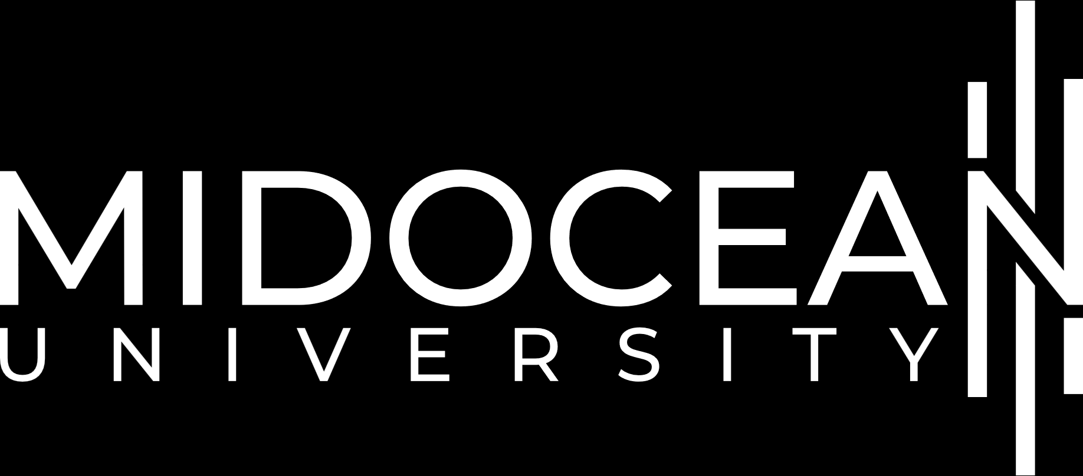
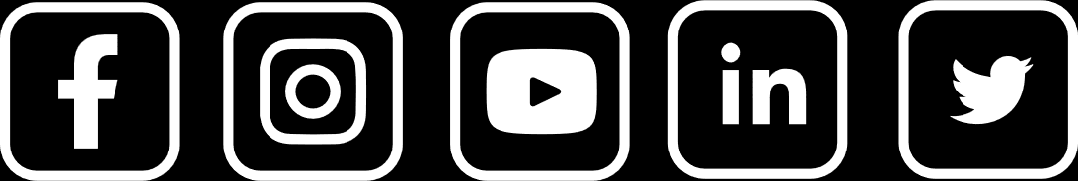
Thank You

